Slide 1
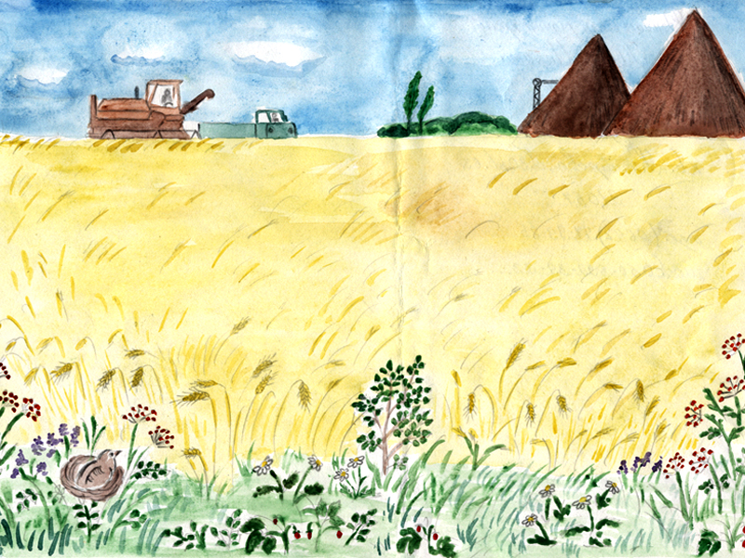
Робота в групах
Дзержинський міський відділ освіти
Загальноосвітня школа-інтернат І-ІІІ ступенів
Дзержинської міської ради Донецької області
Ярмоленко Інна Вячеславівна,
вчитель початкових класів,
спеціаліст І категорії

Slide 2
Група №1
Скласти оповідання,
використовуючи слова для довідок.
Група №2
Виправте деформовані речення і прочитайте текст.
Група №3
Переставити склади.
Прочитати текст.

Slide 3
Група №2
Виправте деформовані речення і прочитайте текст.
Дзержинськ- це місто Донецької області.
В ньому живуть і працюють люди різних національностей. Дзержинськ – це місто шахтарів. Я люблю своє рідне місто і пишаюся ним.

Slide 4
Група №3
Склади загубили своє місце. Прочитайте текст,
повернувши склади на свої місця.
В нашому місті завжди допомагають тим, хто хоче досягти успіхів. Дорослі піклуються, щоб їх нащадки зростали духовно і розвивали свої таланти.

